Slide 1
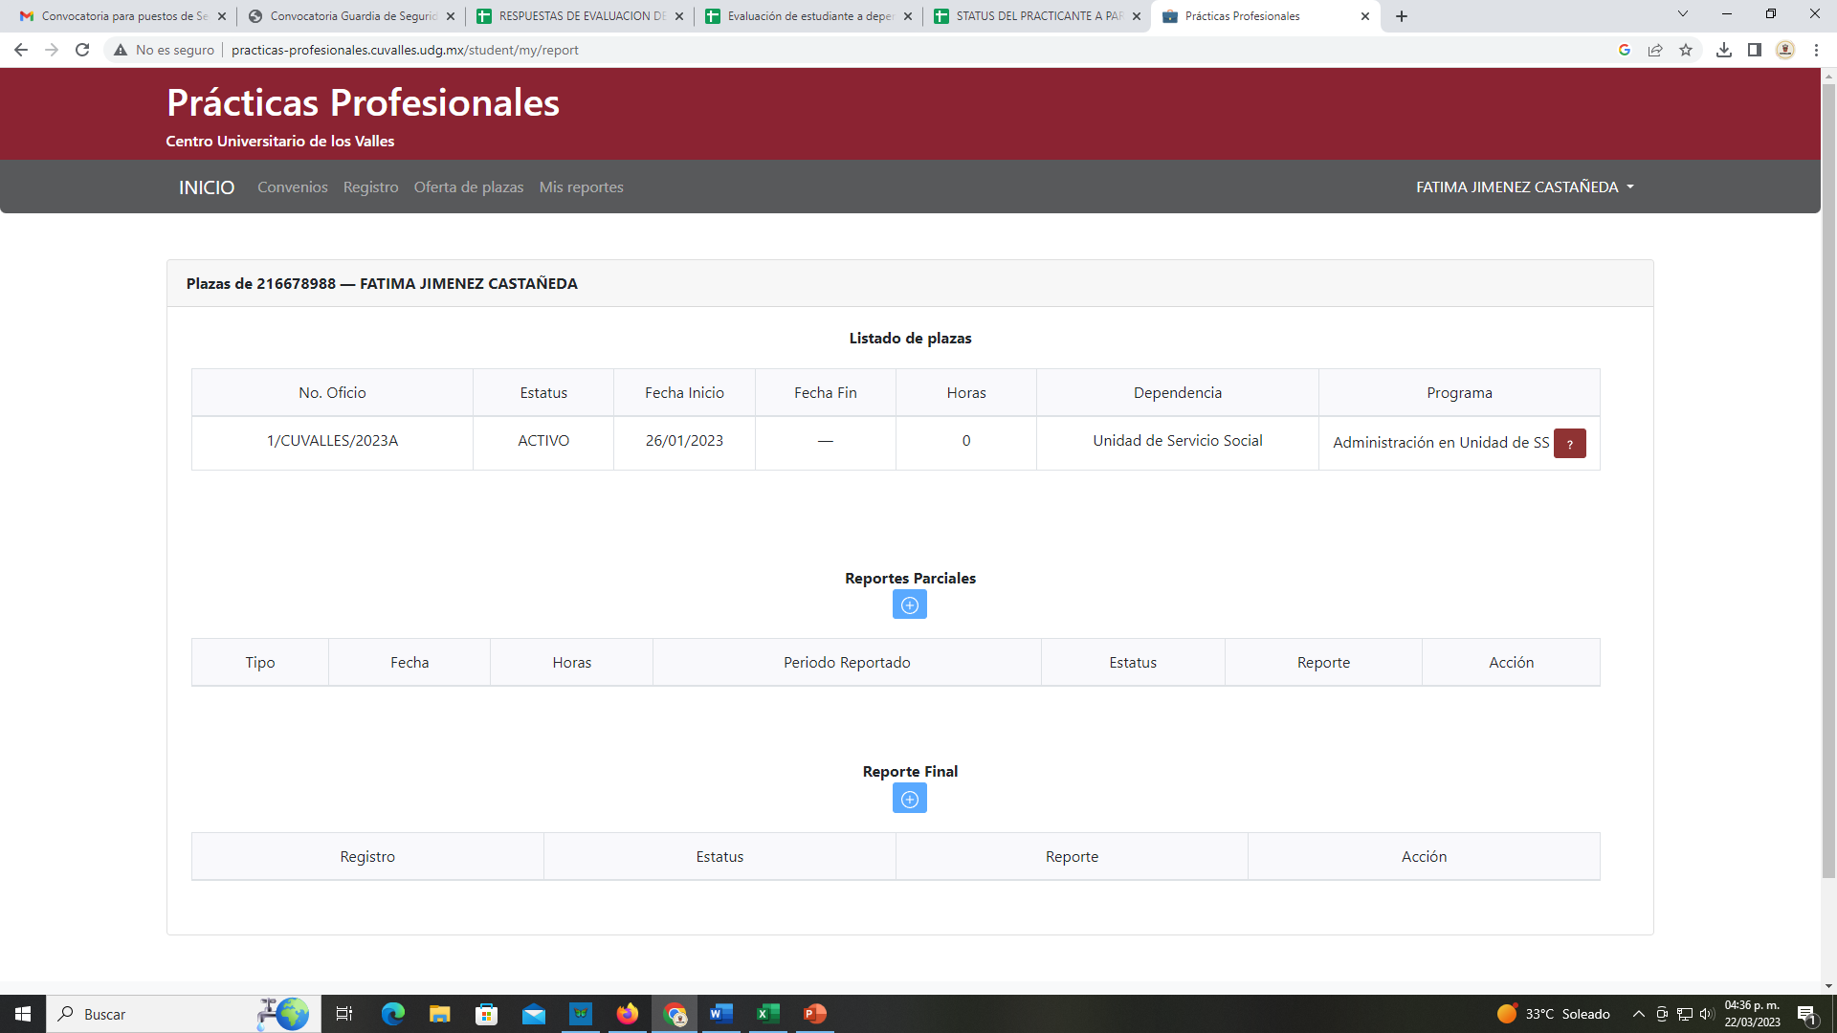
ETAPA ENTREGA DE REPORTES EN PLATAFORMA
1.- ingresar con tu código de estudiante y nip.
2.- mis reportes
3.- clic en el programa

Slide 2
4.- mostrará reporte parcial activado 5. - entrar a detalle de reporte (llenar los espacios solicitados
6.- escanear el formato de reporte firmado y el informe de 4 cuartillas y subirlo.

Slide 3
Documentos que debes entregar en ventanilla para liberación de prácticas profesionales.
Reporte parcial: ( cuando cumplas el 50% de horas practicadas)
Oficio de asignación de plaza
Formato de informe parcial (firmado y sellado)
Bitácora firmada y sellada por la dependencia
Entrega de informe parcial en físico.
Reporte final: ( cuando cumplas el 100% de horas practicadas)
Oficio original por parte de la entidad receptora dirigido al responsable donde especifique la fecha de
terminación de las prácticas profesionales y los datos como estudiante.
Formato de Informe Final (firmado y sellado)
Evaluación del practicante a la entidad receptora ( descargar formato o responder en el link)
Evaluación por parte de la entidad receptora al estudiante (descargar formato o responder en el link).
Entrega de informe final en físico.
Bitácora firmada y sellada por la dependencia

